Slide 1

Academy
P2 Openclassrooms

Slide 2

Problématique :
Etendre la startup à international

Slide 3
Qui allons nous cibler ?
Des jeunes d’un niveau entre le lycée et l’université
Des personnes aisées financièrement
Un public lettré

Slide 4
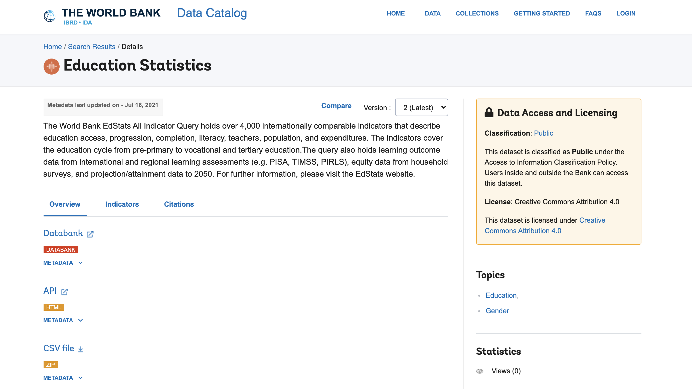
Le jeu de données

Slide 5
Sommaire
1 Nettoyage
2 Analyse
3 Conclusion

Slide 6

Nettoyage

Slide 7
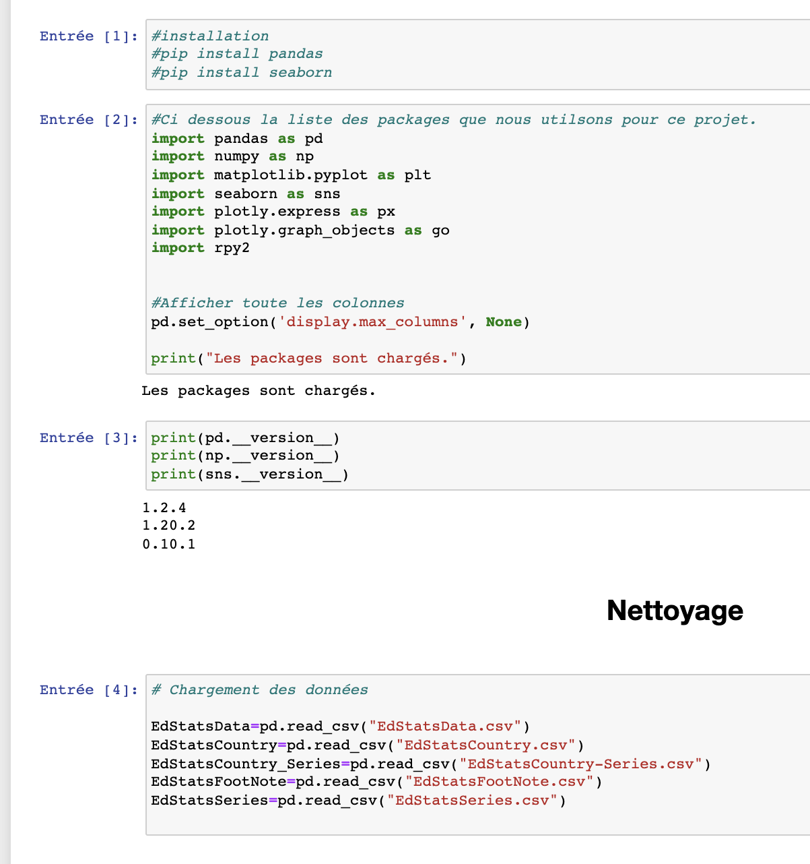
Mise en place de l’environnement python

Slide 8
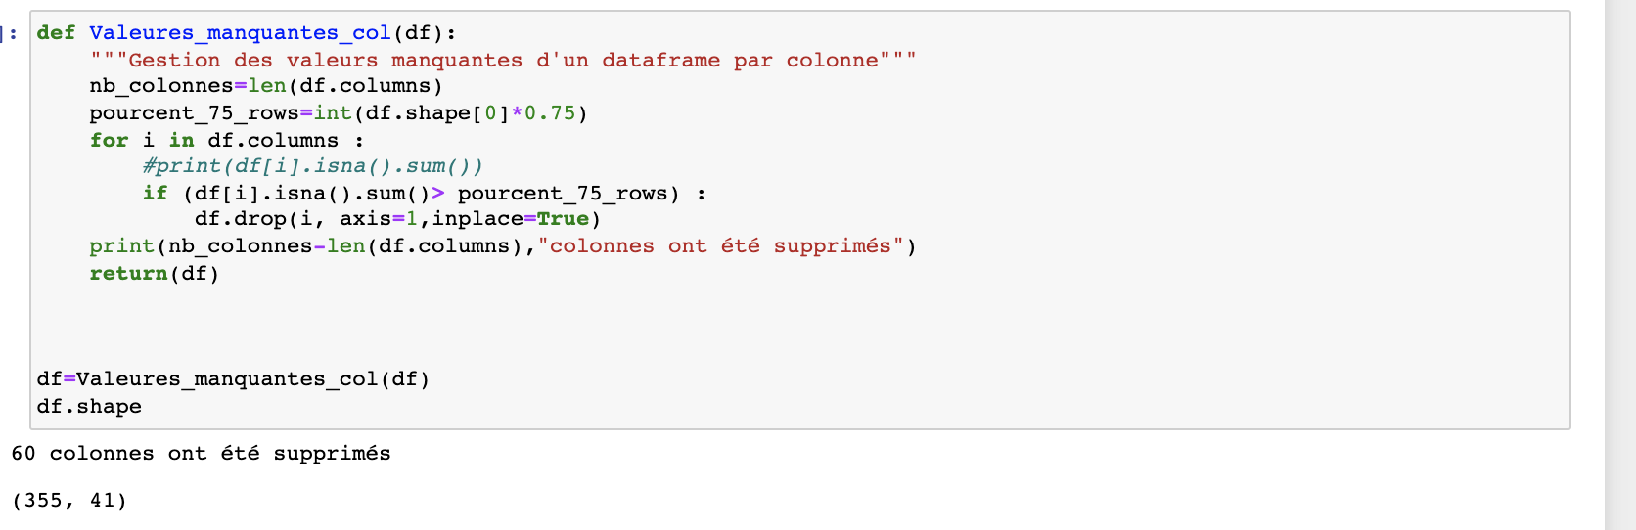
Traitement des valeurs manquantes

Slide 9
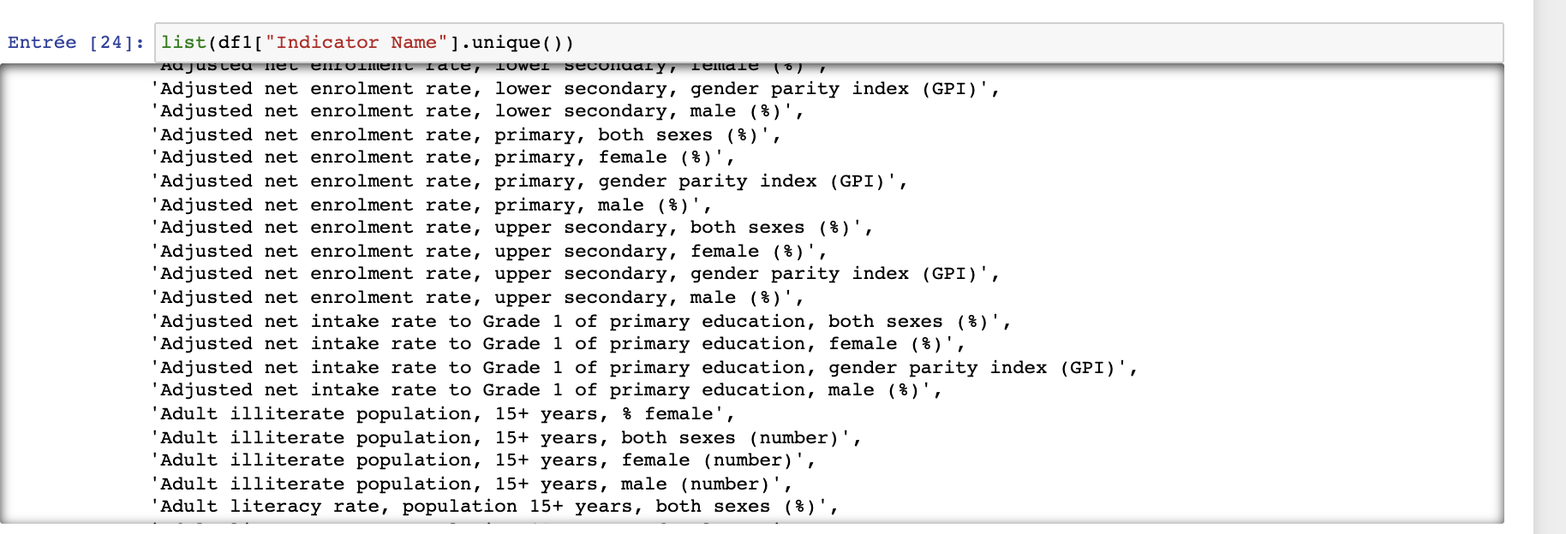
Filtrage sur les indicateurs pertinents

Slide 10

Analyse

Slide 11
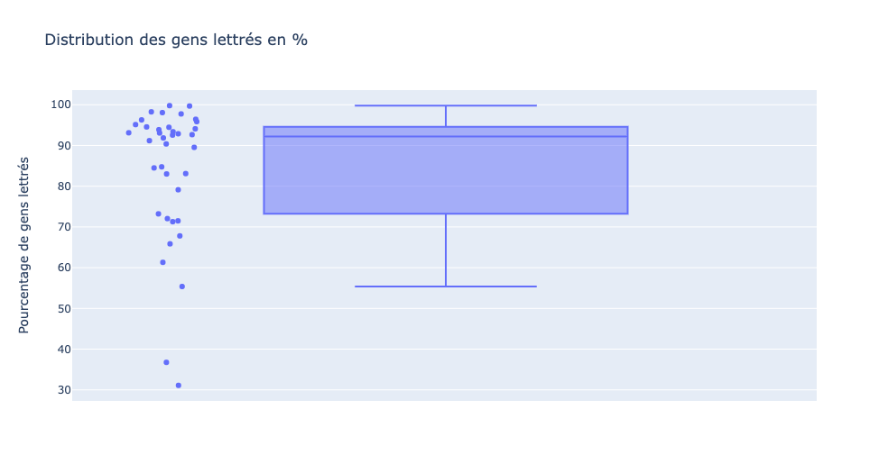
Visualisation des distributions

Slide 12
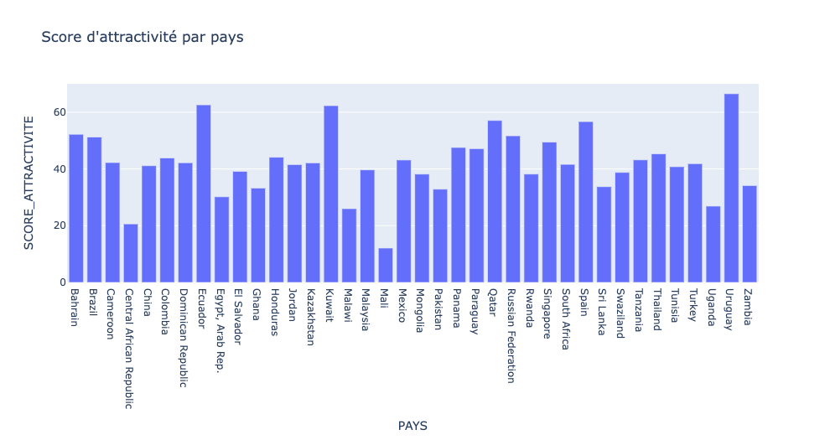
Score attractivité
Les critères :
Le pourcentage de population entre 15 et 24 ans ayant validé un niveau minimum scolaire
Le revenue moyen du pays
Le pourcentage de personnes lettrés
dataset["SCORE_ATTRACTIVITE"]=((dataset["Pourcentage_illetre"])+dataset["Score_revenu"]+dataset["Pourcentage_19_24"]+dataset["Pourcentage_15_19"])/4

Slide 13

Score évolutivité
La difference entre les proportions de 15-19 ans et 19-24 ans ayant complete le cycle primaire en 2010.
dataset["SCORE_EVOLUTION"]=dataset["Pourcentage_15_19"]-dataset["Pourcentage_19_24"]

Slide 14

Conclusion

Slide 15
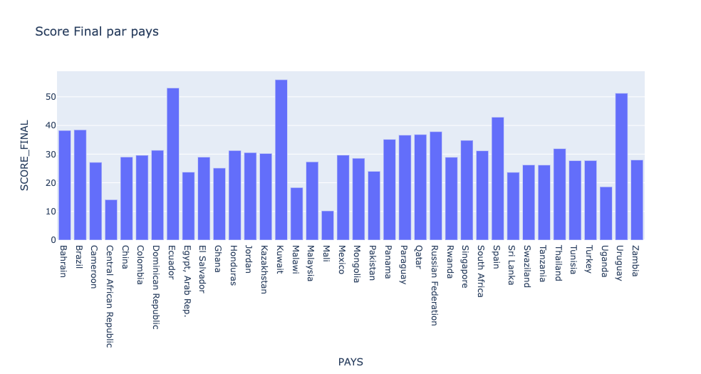
Création d’un score final
dataset["SCORE_FINAL"]=0.7*dataset["SCORE_ATTRACTIVITE"]+0.3*dataset["SCORE_EVOLUTION"]

Slide 16
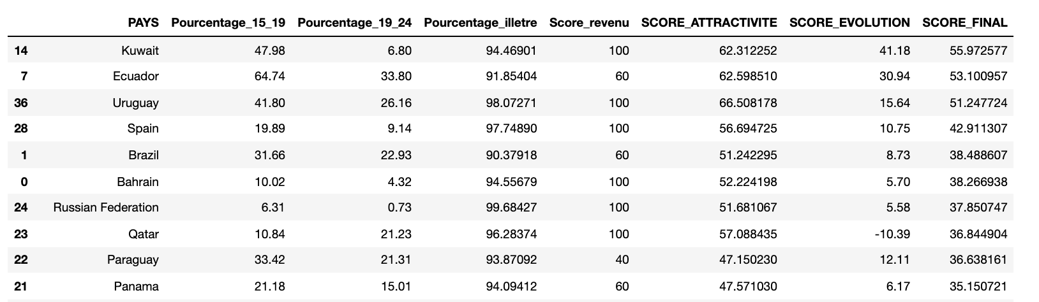
Le classement final

Slide 17
En conclusion
Meilleur pays : Koweit
Meilleur continent : Amérique du Sud

Slide 18

Merci

